Slide 1
ЈЕДНАЧИНЕ
ОДРЕЂИВАЊЕ НЕПОЗНАТОГ ДЈЕЉЕНИКА
Х : 7 = 4
КОЛИЧНИК
X : 7 = 4
X = 4 ⋅ 7
ДЈЕЉЕНИК
ДЈЕЛИЛАЦ
X = 28
Пр: 28 : 7 = 4

Slide 2
1.
12 : 3 = 4
12 јe: ДЈЕЉЕНИК
3 је: ДЈЕЛИЛАЦ
4 је: КОЛИЧНИК

Slide 3
2. Одреди количник бројева 18 и 6 и изврши провјеру. 3. Дјељеник је непознат, дјелилац је 5, а количник је 20. Одредити дјељеник.
18 : 6 = 3,
3 ⋅ 6 = 18
18 = 6 ⋅ 3
x : 5 = 20
х = 20 ⋅ 5
х = 100
Пр: 100 : 5 = 20

Slide 4
4. Израчунај непознати дјељеник:
а) х : 9 = 4 б) х : 7 = 6
5. Који број треба подијелити са 4 да би се добио број 8?
х =4 ⋅ 9
х = 6 ⋅ 7
х =36
х = 42
Пр: 36 : 9 = 4
Пр: 42 : 7 = 6
x : 4 = 8,
x = 8 ⋅ 4,
x = 32,
Пр: 32 : 4 = 8
Треба подијелити број 32.

Slide 5
6. Који број треба подијелити са 12 да би количник био 5?
x : 12 = 5
х = 5 ⋅ 12
х = 60
Пр: 60 : 12 = 5
Треба подијелити број 60.

Slide 6
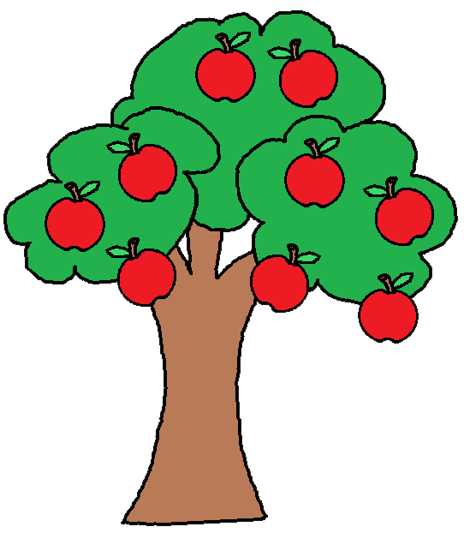
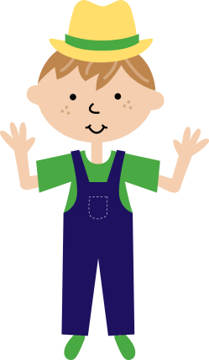
Задатак за размишљање:
Милан је у свом воћњаку набрао јабуке. Све јабуке је ставио
у 6 гајби. У свакој гајби је било по 7kg јабука и још му је остало 5kg јабука. Колико јабука је Милан убрао у свом воћњаку?
Р: ________________________________________
О: ________________________________________

Slide 7
Задатак за самосталан рад Урадити 7. и 8. задатак у уџбенику на 122. стр.

